Slide 1
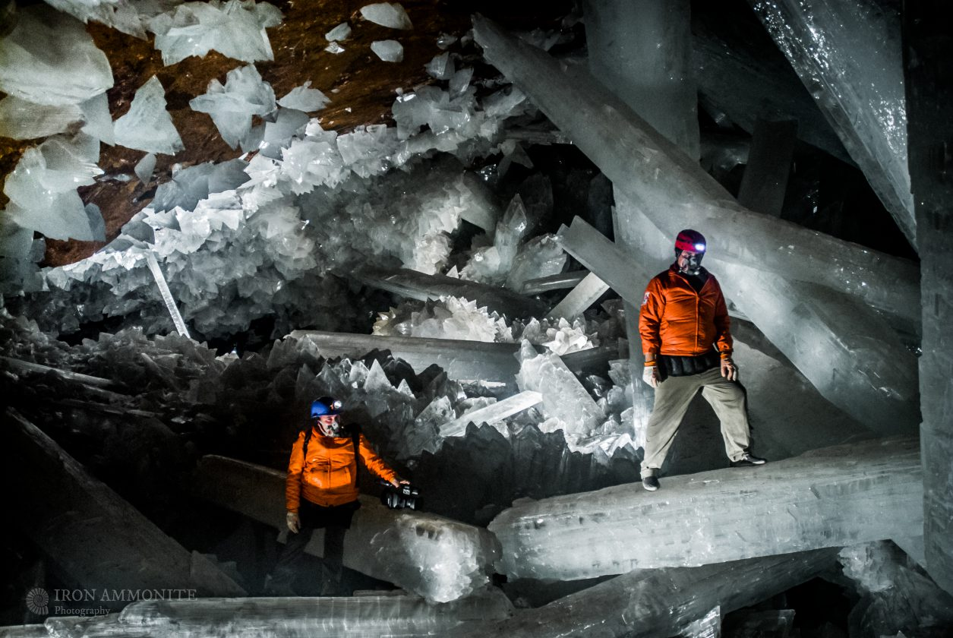

Slide 2
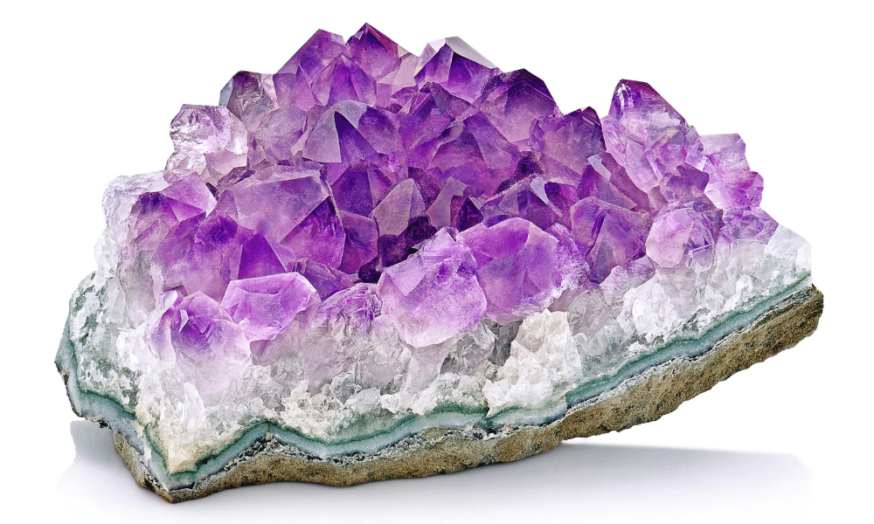
Géode d’améthyste

Slide 3
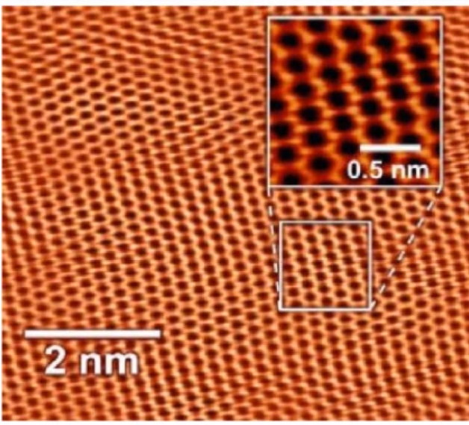
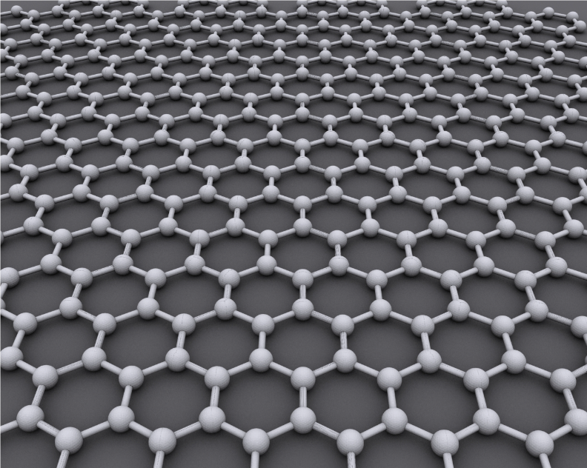
Graphène (Microscope à Effet Tunnel)
Modèle parfait du graphène

Slide 4
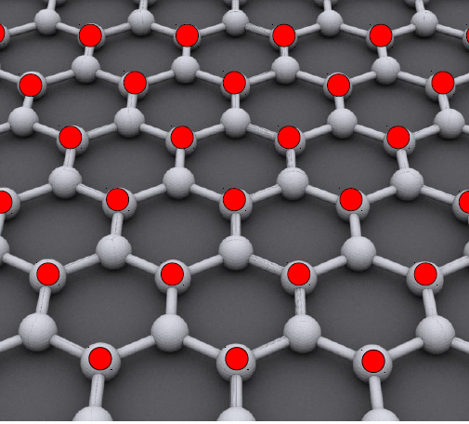
Réseau : Ensemble infini triplement périodique de points (nœuds). C’est une entité géométrique. Ces nœuds se déduisent les uns des autres par des opérations de translations :
Les images ont été empruntés aux cours de David Malka www.david-malka-mpsi.fr

Slide 5
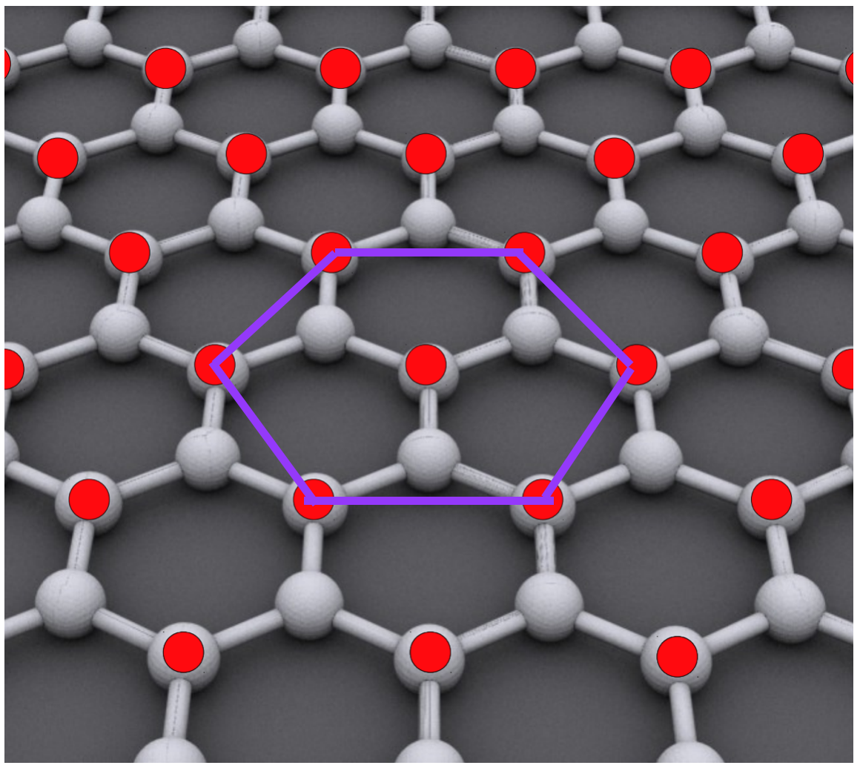
Réseau hexagonal

Slide 6
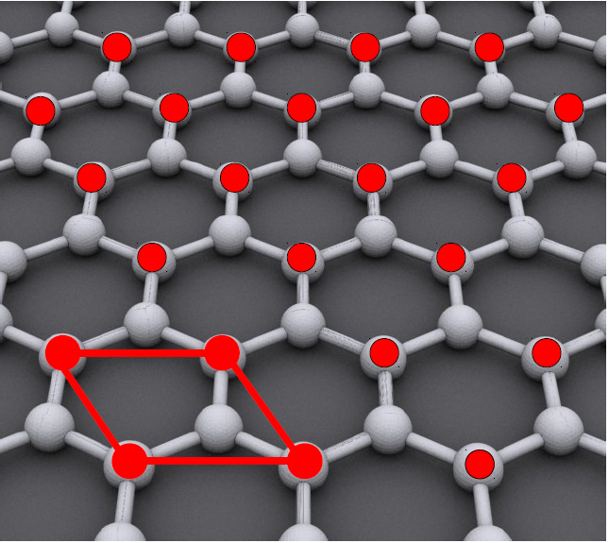
Maille : La maille d’un réseau est un élément de volume fermé qui engendre le réseau par translation.

Slide 7
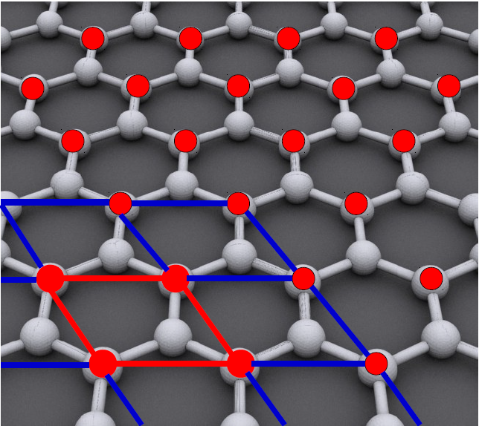
Maille : La maille d’un réseau est un élément de volume fermé qui engendre le réseau par translation.
Les mailles représentés ci-dessus ne contiennent qu’un nœud en propre. Il s’agit de maille simple.

Slide 8
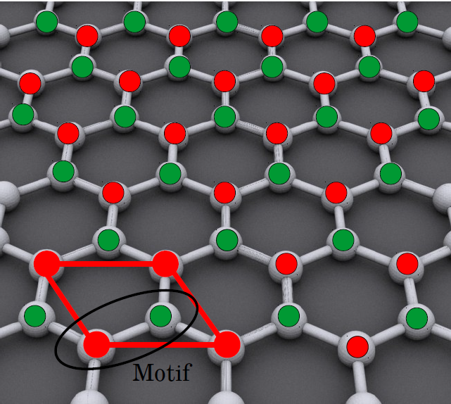
Motif : C’est la plus petite entité discernable qui se répète périodiquement par translation. En pratique le motif est un atome ou un groupe d’atomes.

Slide 9
Cristal Parfait = Réseau + motif

Slide 10
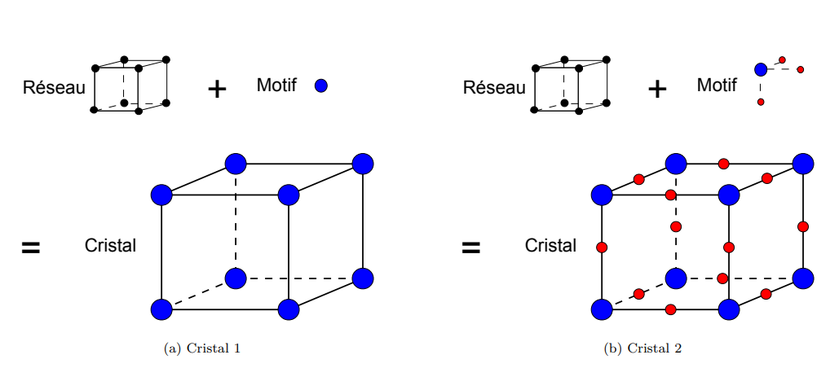

Slide 11
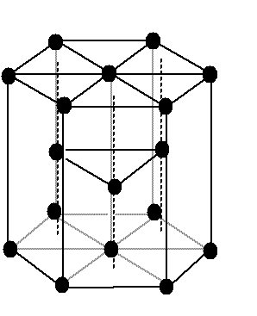
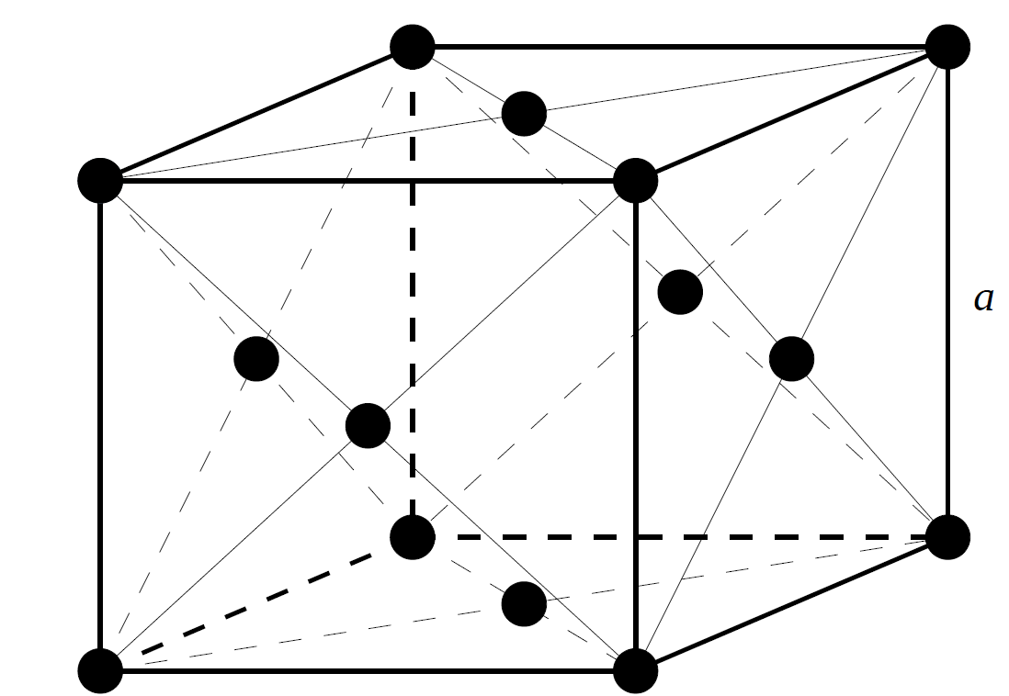
Maille cubique face centrée
Maille hexagonale compacte

Slide 12
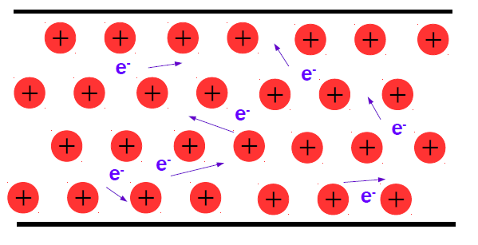

Slide 13
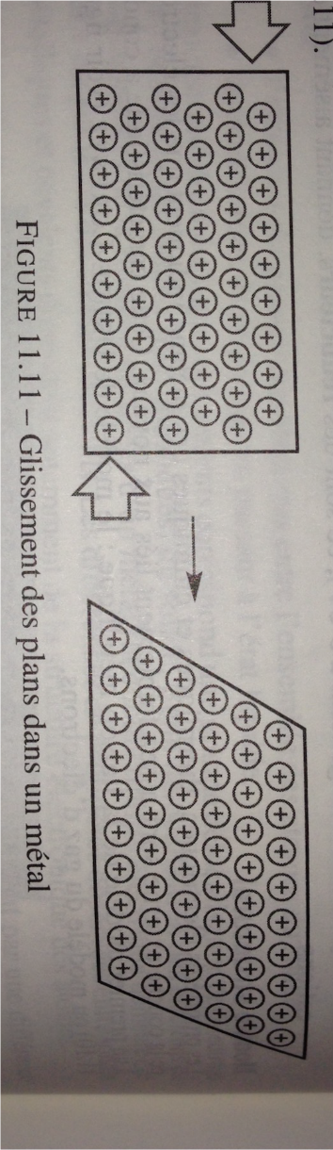
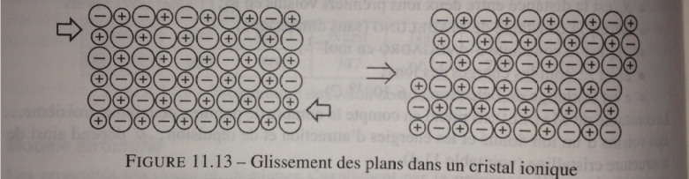

Slide 14
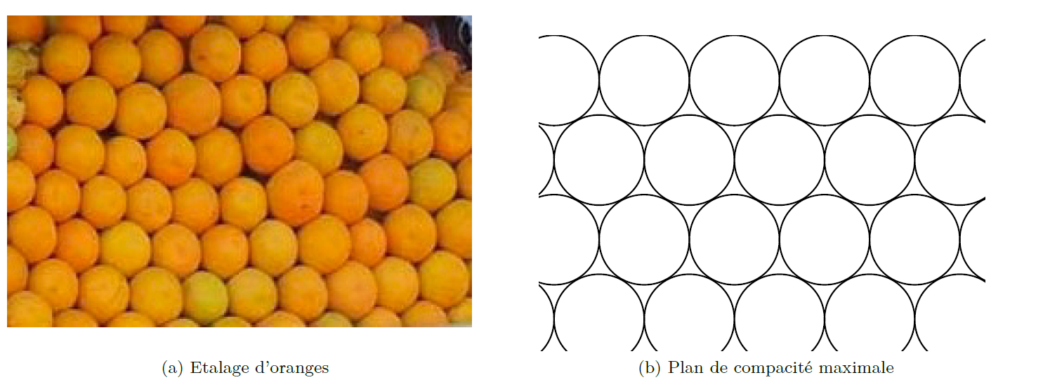
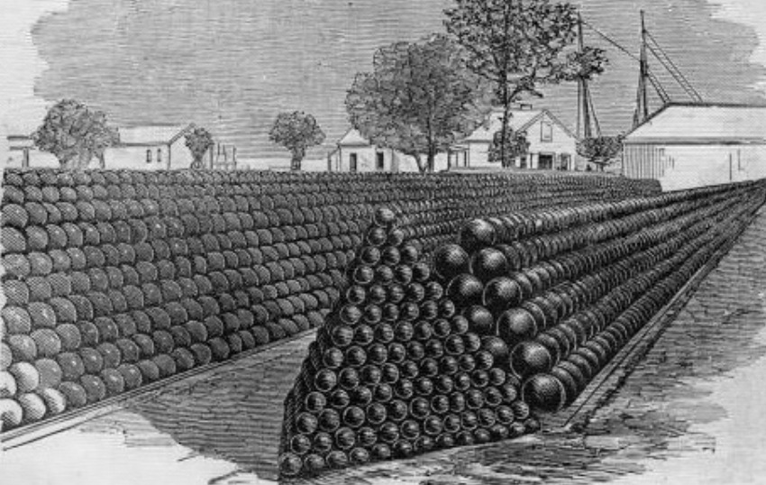

Slide 15
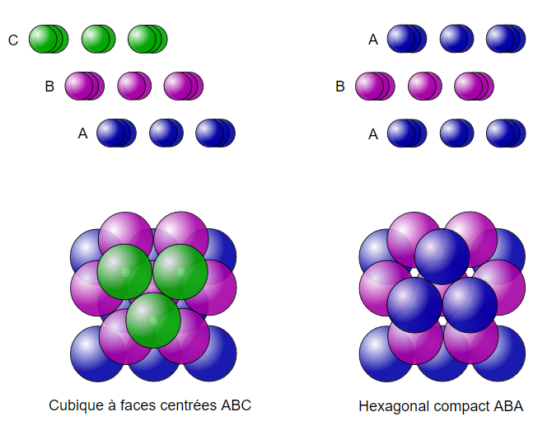

Slide 16
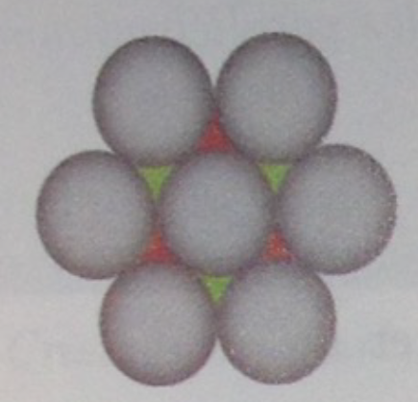

Slide 17
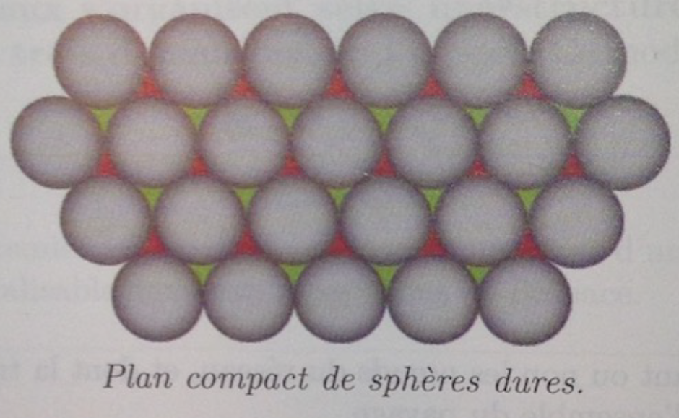

Slide 18
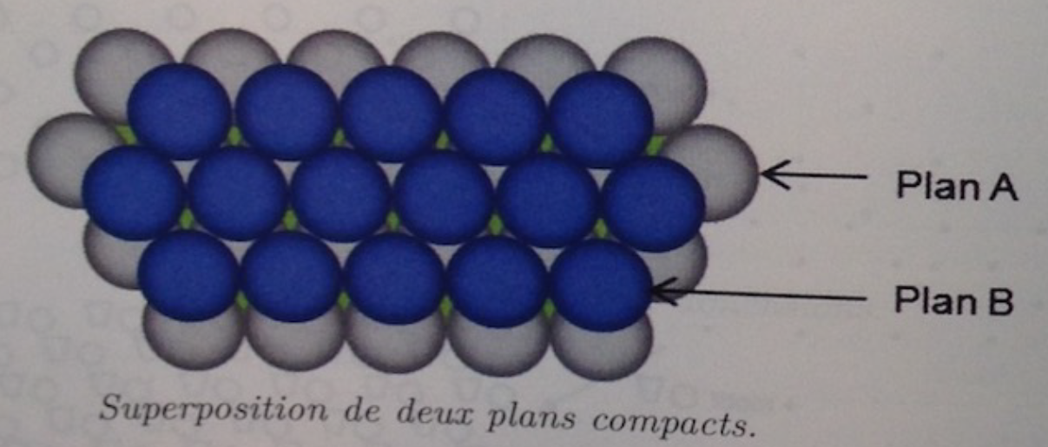

Slide 19
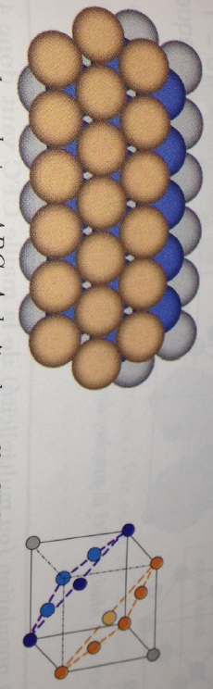

Slide 21
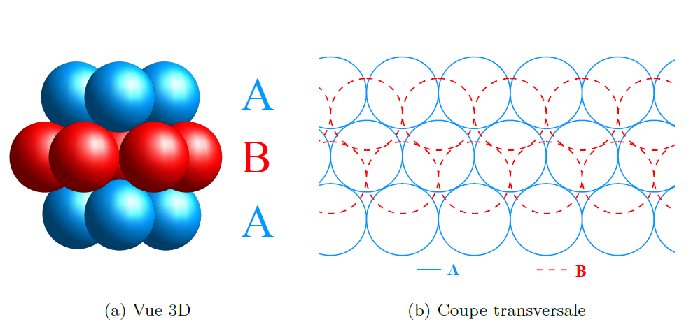

Slide 22
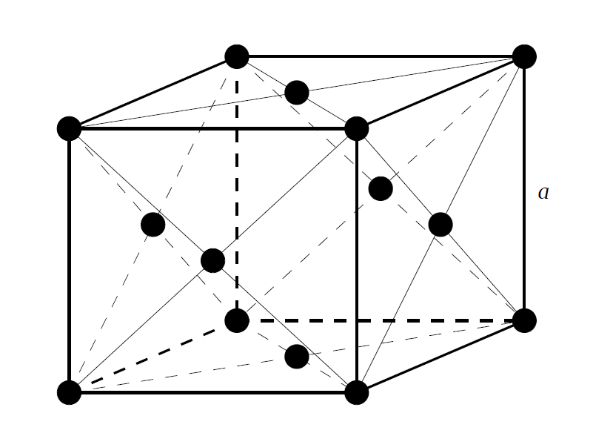
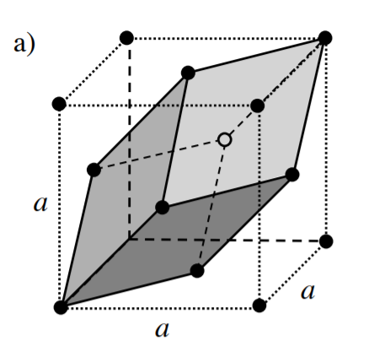

Slide 23
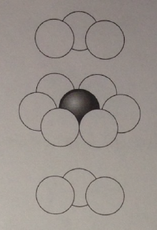
Coordinence : 3+6+3 = 12

Slide 24
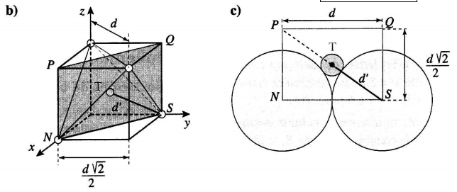
Sites tétraédriques
Où d=2r

